Slide 1
Interleaved
交错
Responsiveness
响应
Throughput
吞吐量
turnaround time
周转时间
preemptive
先发制人
进程创建时，操作系统就新建一个PCB结构，它之后就常驻内存，任一时刻可以存取, 在进程结束时删除。PCB是进程实体的一部分，是进程存在的唯一标志。
当创建一个进程时，系统为该进程建立一个PCB；当进程执行时，系统通过其PCB 了 解进程的现行状态信息，以便对其进行控制和管理；当进程结束时，系统收回其PCB,该进 程随之消亡。操作系统通过PCB表来管理和控制进程。

Slide 2
进程是表示资源分配的基本单位，又是调度运行的基本单位。用户运行自己的程序，系统就创建一个进程，并为它分配各类资源。然后，把该进程放人进程的就绪队列。进程调度程序选中它，为它分配CPU以及其它有关资源，该进程才真正运行。进程是系统中的并发执行的单位。
线程是进程中执行运算的最小单位，即执行处理机调度的基本单位。如果把进程理解为在逻辑上操作系统所完成的任务，那么线程表示完成该任务的许多可能的子任务之一。它便于调度和使用。系统在运行的时候会为每个进程分配不同的内存区域，但是不会为线程分配内存（线程所使用的资源是它所属的进程的资源），线程组只能共享资源。那就是说，除了线程在运行的时候要占用CPU资源外，计算机内部的软硬件资源的分配与线程无关，线程只能共享它所属进程的资源。
至于他们的关系，可以理解为线程是进程的一部分。一个线程只能属于一个进程，而一个进程可以有多个线程。线程是进程的一部分，所以线程有的时候被称为是轻权进程或者轻量级进程。

Slide 3
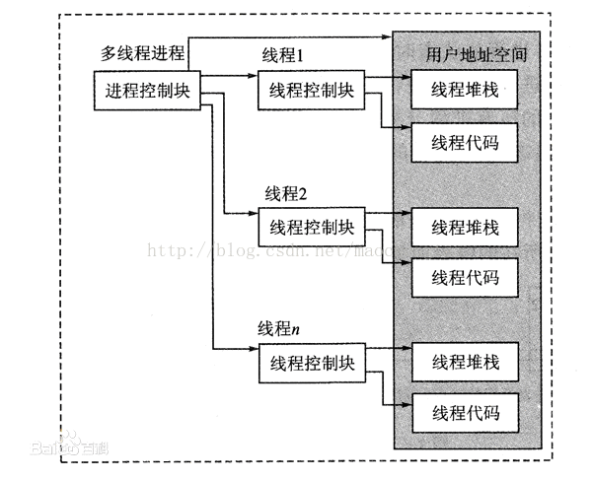

Slide 4
内核级线程切换由内核控制，当线程进行切换的时候，由用户态转化为内核态。切换完毕要从内核态返回用户态；可以很好的利用smp，即利用多核cpu。windows线程就是这样的。
用户级线程内核的切换由用户态程序自己控制内核切换,不需要内核干涉，少了进出内核态的消耗，但不能很好的利用多核Cpu,目前Linux pthread大体是这么做的。
线程的实现可以分为两类：用户级线程(User-Level Thread)和内核线线程(Kernel-Level Thread)，后者又称为内核支持的线程或轻量级进程。在多线程操作系统中，各个系统的实现方式并不相同，在有的系统中实现了用户级线程，有的系统中实现了内核级线程。
用户线程指不需要内核支持而在用户程序中实现的线程，其不依赖于操作系统核心，应用进程利用线程库提供创建、同步、调度和管理线程的函数来控制用户线程。不需要用户态/核心态切换，速度快，操作系统内核不知道多线程的存在，因此一个线程阻塞将使得整个进程（包括它的所有线程）阻塞。由于这里的处理器时间片分配是以进程为基本单位，所以每个线程执行的时间相对减少。

Slide 5
内核线程：由操作系统内核创建和撤销。内核维护进程及线程的上下文信息以及线程切换。一个内核线程由于I/O操作而阻塞，不会影响其它线程的运行。Windows NT和2000/XP支持内核线程。
用户线程运行在一个中间系统上面。目前中间系统实现的方式有两种，即运行时系统（Runtime System）和内核控制线程。“运行时系统”实质上是用于管理和控制线程的函数集合，包括创建、撤销、线程的同步和通信的函数以及调度的函数。这些函数都驻留在用户空间作为用户线程和内核之间的接口。用户线程不能使用系统调用，而是当线程需要系统资源时，将请求传送给运行时，由后者通过相应的系统调用来获取系统资源。内核控制线程：系统在分给进程几个轻型进程（LWP），LWP可以通过系统调用来获得内核提供的服务，而进程中的用户线程可通过复用来关联到LWP，从而得到内核的服务。

Slide 6
（1）内核支持线程是OS内核可感知的，而用户级线程是OS内核不可感知的。
（2）用户级线程的创建、撤消和调度不需要OS内核的支持，是在语言（如Java）这一级处理的；而内核支持线程的创建、撤消和调度都需OS内核提供支持，而且与进程的创建、撤消和调度大体是相同的。
（3）用户级线程执行系统调用指令时将导致其所属进程被中断，而内核支持线程执行系统调用指令时，只导致该线程被中断。
（4）在只有用户级线程的系统内，CPU调度还是以进程为单位，处于运行状态的进程中的多个线程，由用户程序控制线程的轮换运行；在有内核支持线程的系统内，CPU调度则以线程为单位，由OS的线程调度程序负责线程的调度。
（5）用户级线程的程序实体是运行在用户态下的程序，而内核支持线程的程序实体则是可以运行在任何状态下的程序。

Slide 7
内核线程的优点：
（1）当有多个处理机时，一个进程的多个线程可以同时执行。
缺点：
（1）由内核进行调度。

Slide 8
用户进程的优点：
（1） 线程的调度不需要内核直接参与，控制简单。
（2） 可以在不支持线程的操作系统中实现。
（3） 创建和销毁线程、线程切换代价等线程管理的代价比内核线程少得多。
（4） 允许每个进程定制自己的调度算法，线程管理比较灵活。这就是必须自己写管理程序，与内核线程的区别
（5） 线程能够利用的表空间和堆栈空间比内核级线程多。

Slide 9
缺点：
同一进程中只能同时有一个线程在运行，如果有一个线程使用了系统调用而阻塞，那么整个进程都会被挂起。另外，页面失效也会产生同样的问题。
资源调度按照进程进行，多个处理机下，同一个进程中的线程只能在同一个处理机下分时复用

Slide 10
POSIX线程（英语：POSIX Threads，常被缩写为Pthreads）是POSIX的线程标准，定义了创建和操纵线程的一套API。
实现POSIX 线程标准的库常被称作Pthreads，一般用于Unix-like POSIX 系统，如Linux、 Solaris。但是Microsoft Windows上的实现也存在，例如直接使用Windows API实现的第三方库pthreads-w32；而利用Windows的SFU/SUA子系统，则可以使用微软提供的一部分原生POSIX API。
Pthreads定义了一套C语言的类型、函数与常量，它以pthread.h头文件和一个线程库实现。
Pthreads API中大致共有100个函数调用，全都以"pthread_"开头，并可以分为四类：
线程管理，例如创建线程，等待(join)线程，查询线程状态等。
互斥锁（Mutex）：创建、摧毁、锁定、解锁、设置属性等操作
条件变量（Condition Variable）：创建、摧毁、等待、通知、设置与查询属性等操作
使用了互斥锁的线程间的同步管理

Slide 11
POSIX代表 “可移植操作系统接口” Portable Operation System Interface 。主要是UNIX系统早期发展得太快，以SYS V为首的建制派和BSD为首的学院派各自搞了很多新玩意儿，相互之间竞争和不兼容之处越来越多，各个商业厂家也首鼠两端，无所适从。于是就有好事者出来一统江湖，把各个山头叫来坐下来谈，统一一下各家的乱七八糟，提出一个各方都能接受和支持的标准API，基本就是糅合一下SYSV和BSD。只要按照这个API标准写程序，理论上就可以在各个操作系统和硬件平台上编译运行。
Linux作为一个从头开始研制的新操作系统，逐渐发展起来以后为了尽可能获得大量应用软件支持，也明智地选择了用POSIX作为API设计的标准。美国联邦信息处理标准规定联邦政府机构采购的产品必须符合POSIX标准，Windows NT为此做了个样子糊弄了一下，实际上早期版本根本不能用。

Slide 12
POSIX线程（POSIX threads），简称Pthreads，是线程的POSIX标准。该标准定义了创建和操纵线程的一整套API。在类Unix操作系统（Unix、Linux、Mac OS X等）中，都使用Pthreads作为操作系统的线程。Windows操作系统也有其移植版pthreads-win32。
POSIX是Unix的标准。当年最早的Unix，源代码流传出去了，加上早期的Unix不够完善，于是之后出现了好些独立开发的与Unix基本兼容但又不完全兼容的OS，通称Unix-like OS。局面非常混乱，为了提高兼容性和应用程序的可移植性，标准化Unix-like OS，提出了大家都应该遵守的POSIX标准。后来，Unix这个名字成为了商标，只有花钱进行POSIX标准兼容性测试并通过了的OS，才能称为Unix，其余的OS，最多称为Unix-like OS或者*nix OS。Windows从WinNT开始就有兼容POSIX的考虑。这是因为当年在要求严格的领域，Unix地位比Windows高。为了把Unix用户拉到Windows阵营，搞的。现在情况当然有变化，与当年大不相同了。现在最新的Win10对 Linux/POSIX 支持好，则是因为Linux已经统治了廉价服务器市场。为了提高Windows的竞争力搞的。

